Slide 1
《计算机图形学基础》 习题课1
助教 方晓楠
2020年2月29日
Notes:
课上内容的一个补充，辅导大家进行图形学的编程。

Slide 2
联系方式
主要邮箱：
fangxn18@mails.tsinghua.edu.cn
位置：
FIT楼 3 区 523

Slide 3
习题课1 主要内容
PA1:RayCasting
光线投射
透视相机
几何求交
代码讲解
环境配置

Slide 4
光线投射

Slide 5
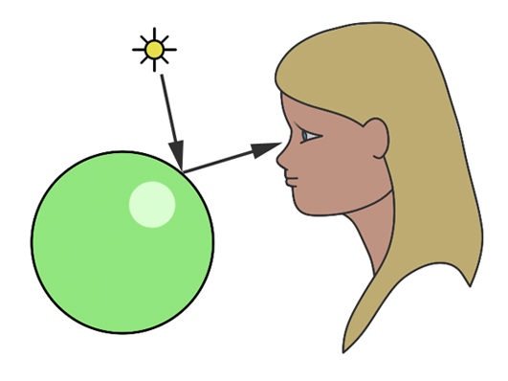
光线投射
Notes:
Credit:
https://www.scratchapixel.com/lessons/3d-basic-rendering/introduction-to-ray-tracing

Slide 6
光线投射
从视点出发逆向追踪光路

Slide 7
光线投射
只计算光源对交点的直接贡献
作业中不考虑光源被遮挡的问题

Slide 8
光线投射
扫描所有像素求出对应颜色
没有交点的位置设为背景色

Slide 9
扩展——光线追踪

Slide 10
透视相机

Slide 11
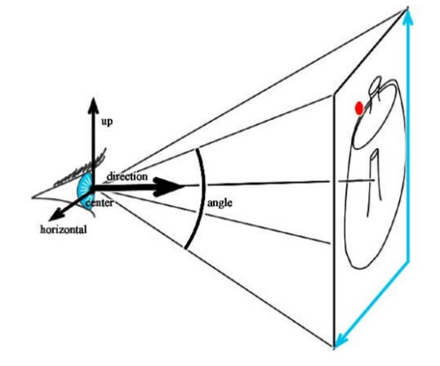
透视相机
在视点前放置一块画布，划分成h*w的均匀网格

Slide 12
透视相机
相机外参：
视点位置t
视点朝向（指向画布中心点）direction
画布的水平轴horizontal和数值轴up

Slide 13

透视相机
相机内参：
图像大小$(w,h)$
光心位置$(c_{x},c_{y})$
视场角$angle$（水平、竖直）
给定图像坐标求射线？

Slide 14
几何求交

Slide 15

射线与平面的交点
射线参数方程$\vec{x}=\vec{o}+t⋅\vec{r}$
平面方程$\vec{n}⋅\vec{x}=d$
二者联立解出参数$t$

Slide 16
射线与三角形的交点
求出三角形所在平面
求出射线与平面交点
判断交点是否在三角形内

Slide 17
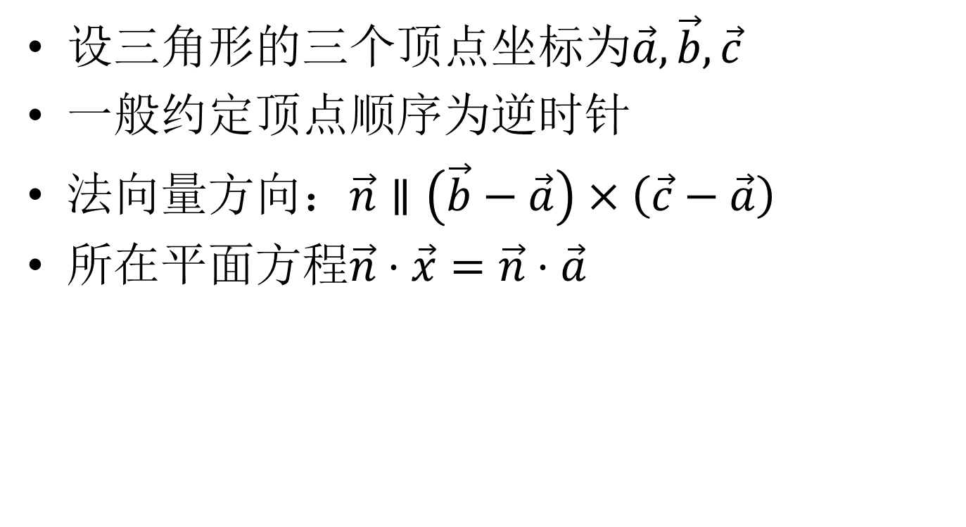
射线与三角形的交点
设三角形的三个顶点坐标为$\vec{a},\vec{b},\vec{c}$
一般约定顶点顺序为逆时针
法向量方向：$\vec{n}∥\left(\vec{b}−\vec{a}\right)×\left(\vec{c}−\vec{a}\right)$
所在平面方程$\vec{n}⋅\vec{x}=\vec{n}⋅\vec{a}$

Slide 18

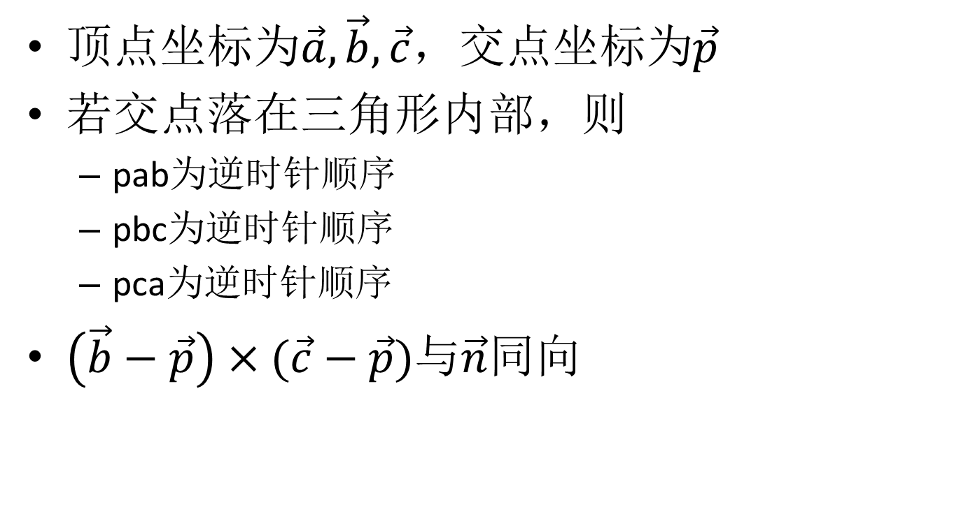



射线与三角形的交点
顶点坐标为$\vec{a},\vec{b},\vec{c}$，交点坐标为$\vec{p}$
若交点落在三角形内部，则
pab为逆时针顺序
pbc为逆时针顺序
pca为逆时针顺序
$\left(\vec{b}−\vec{p}\right)×(\vec{c}−\vec{p})$与$\vec{n}$同向
$$\vec{a}$$
$$\vec{p}$$
$$\vec{b}$$
$$\vec{c}$$

Slide 19

射线与球面的交点
射线参数方程$\vec{x}=\vec{o}+t⋅\vec{r}$
球面方程$\left(\vec{x}−\vec{c}\right)⋅\left(\vec{x}−\vec{c}\right)=R^{2}$

Slide 20
射线与球面的交点
计算OC在射线方向的投影长度OH
计算CH的长度
若CH>R说明不相交
否则计算PH的长度
参数t=OP=OH-PH
H
P
C
O

Slide 21
代码讲解

Slide 22
代码讲解
vecmath库
主要用到的是Vector3f类
重载了+-*/和[]访问
一些常用的函数

Slide 23
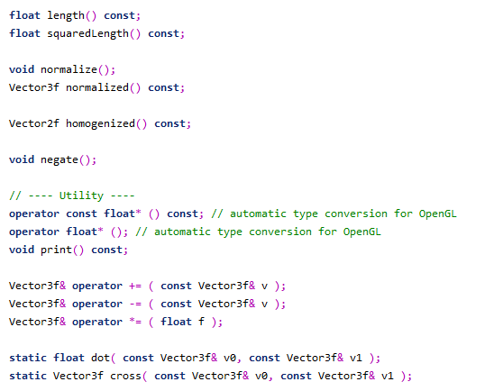

Slide 24
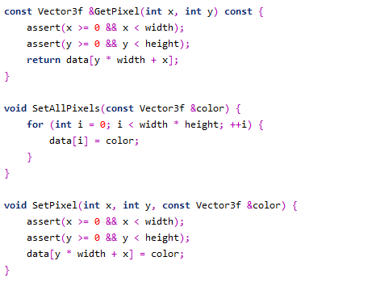
代码讲解
Image类
数组data存储颜色值

Slide 25
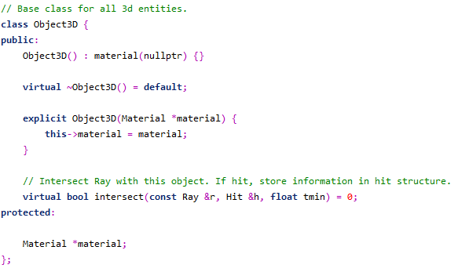
代码讲解
Object3D类
所有类型物体的基类
需要在派生类中实现intersect求交函数

Slide 26
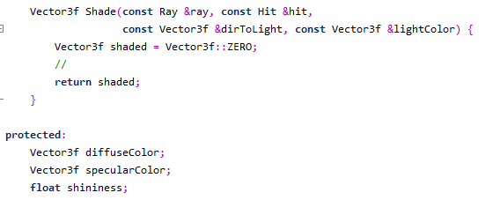
代码讲解
Material类
定义了材质属性
需要根据Phong模型实现Shade函数

Slide 27
代码讲解
SceneParser类，读取输入的场景文件和模型

Slide 28
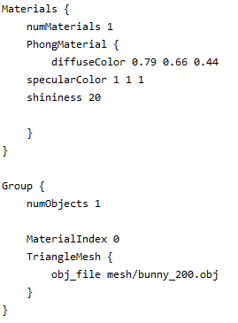
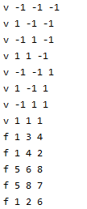
代码讲解
场景文件（scene*.txt）和模型文件（*.obj）

Slide 29
环境配置

Slide 30

环境配置
为什么使用CMake?
自动处理复杂的源码依赖关系
能够生成跨平台的编译文件
配置示例：
Windows 10 + Ubuntu Subsystem
https://docs.microsoft.com/en-us/windows/wsl/install-win10
IDE：CLion, VS Code, Visual Studio
Notes:
WSL示例、Cmake VS示例
IDE: Clion, VSCode, Visual Studio

Slide 31
环境配置
不论你采用何种方式编译和调试，请将补充完整的程序文件按原路径保存好，以确保能够按照introduction中的方式编译运行

Slide 32
Thank You ！ Any Questions?

